Slide 1

Samuel van Hoogstratenile omistatud Baruch Spinoza portree

Slide 2

Baruch Spinoza graveering

Slide 3

Spinoza "Eetika" ladinakeelne ülevaade

Slide 4
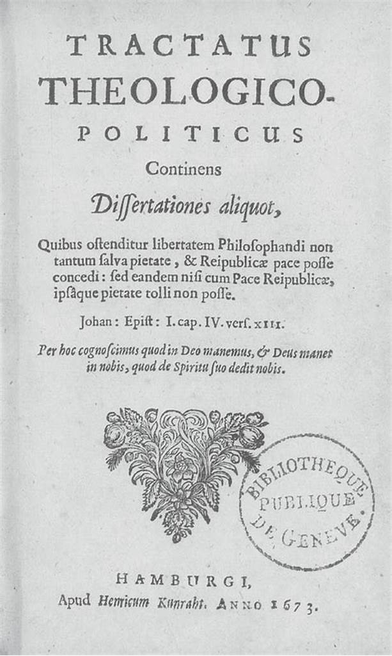
Spinoza, "Tractatus Theologico-Politicus", 1675

Slide 5

Satoshi Nakamoto kuju Gergely, R., & Gilly, T. (2021). Graphisoft Park, Budapest, Ungari

Slide 6


Maal, mis kujutab Spinoza väljaarvamist Amsterdami juudi kogukonnast
Baruch Spinoza kasutatud pitser

Slide 7



Nikolaus Kopernik
Galileo Galilei
Johannes Kepler

Slide 8

Gottfried Wilhelm Leibniz
Immanuel Kant
Arthur Schopenhauer
Friedrich Nietzsche

Slide 9

Denis Diderot
Voltaire
Jean-Jacques Rousseau

Slide 10

Voltaire

Slide 11

Galileo Galilei

Slide 12

Spinoza, "Eetika"

Slide 13
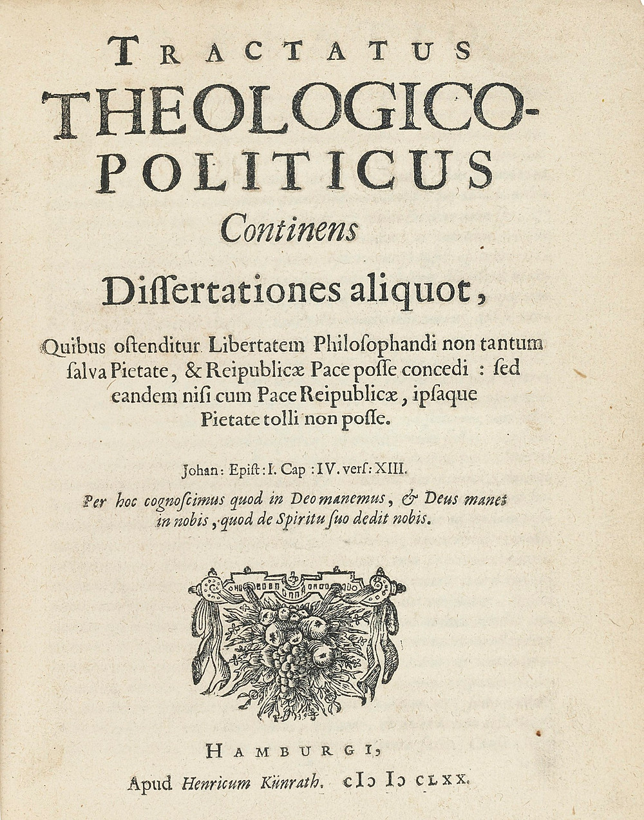
Spinoza, "Tractatus Theologico-Politicus"

Slide 14

Gilles Deleuze

Slide 15
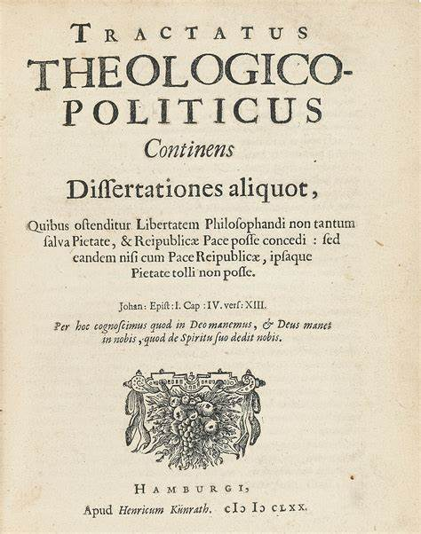
Spinoza, "Tractatus Theologico-Politicus"

Slide 16

"Eetika", I osa, "Jumalast"

Slide 17

William Blake'i maal "Jumal loob universumi"

Slide 18

Maavärin Lissabonis, 1755

Slide 19

Gottfried Wilhelm Leibniz

Slide 20

Jean-Jacques Rousseau

Slide 21


Nicolas Copernic
Charles Darwin

Slide 22

Põhjapoolse ookeani põhjaosa kaart, 19. sajand

Slide 23



Galileo Galilei
Isaac Newton
Albert Einstein

Slide 24

René Descartes

Slide 25

René Descartes, "Diskursus meetodist"

Slide 26

Descartes'i kuju

Slide 27

Ma mõtlen, seega olen
Descartes

Slide 28

Lisa Spinoza "Eetika" esimesele osale

Slide 29

Emmanuel Kant

Slide 30

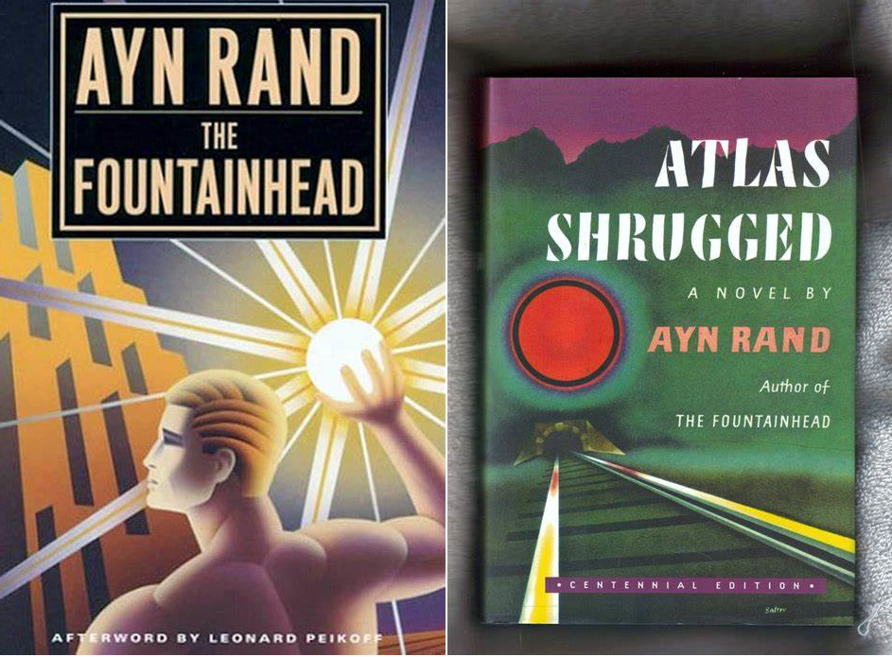
Ayn Rand
Fountainhead
Atlas Shrugged

Slide 31

Spinoza, "Eetika", kolmas osa

Slide 32
Nikolaus Kopernik
Galileo Galilei
Johannes Kepler

Slide 33

Jean-Baptiste Lamarck

Slide 34

Georges Cuvier

Slide 35

F.A.Hayek, "Tee pärisorjusse"

Slide 36
Spinoza eetika ülevaade ladina keeles

Slide 37
William Blake'i maal "Jumal loob universumi"

Slide 38

Gilles Deleuze

Slide 39

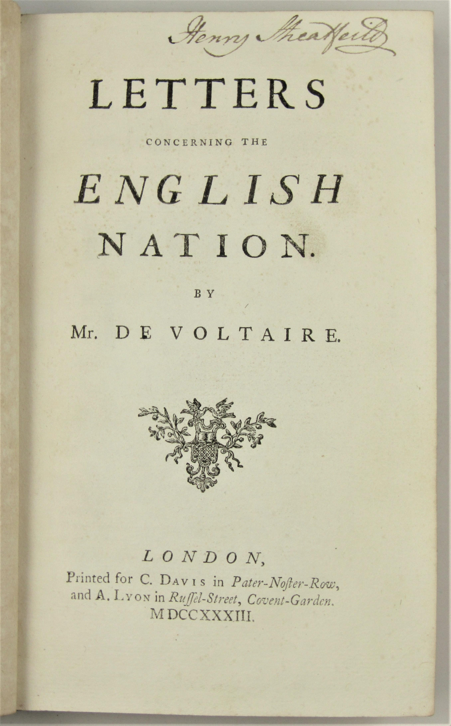
Voltaire, "Kirjad Inglismaalt"

Slide 40

Anicet Charles Gabriel Lemonnier, "Madame Geoffrin' Salon", 18. sajand

Slide 41

Eessõna Spinoza "Teoloogilis-poliitilisele traktaadile"

Slide 42

Sokratese portree

Slide 43

Sandro Botticelli Fresko Püha Augustinusest, 1480

Slide 44

Spinoza, "Eetika", 3. osa

Slide 45
Gilles Deleuze

Slide 46
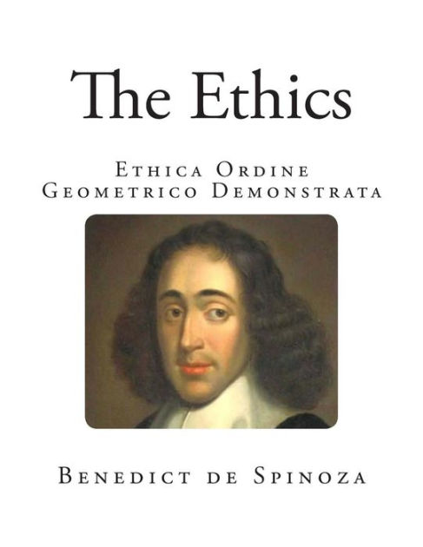
Spinoza, "Eetika"

Slide 47

Spinoza teoloogilis-poliitilise traktaadi eessõna

Slide 48

Bitcoini kasv

Slide 49

Jupiteri kuju

Slide 50
Spinoza eetika ülevaade ladina keeles

Slide 51


Friedrich Nietzsche
Rousseau kuju Genfis

Slide 52

Friedrich von Hayek

Slide 53

Frédéric Bastiat

Slide 54

Milton Friedman

Slide 55

"Krüptoanarhistlik manifest" ja "Cypherpunki manifest"

Slide 56

Bitcoin Genesis Block

